Slide 1

METİN TÜRLERİ
ÇIKMIŞ SORULAR

Slide 2


1. Deneme, bir konu üzerinde yazarın kesin yargılara varmadan, kanıtlama amacı gütmeden kişisel görüşlerini ifade ettiği yazı türüdür.
Aşağıdakilerden hangisi bu açıklamayı örneklendiren bir metindir?
A) Bir melodi duyduğumuzda beynimizde, farklı işlevleri olan birçok bölge etkinleşir. Bir müzik aleti çaldığımızda ise bu etki çok daha belirgindir. Çünkü bir müzik aleti çalabilmek için kas hareketlerinin kontrollü ve uyum hâlinde olması gerekir. Bunun için de beyin daha aktif çalışır.
B) Herkes kendi hayatından bilir ki her gün birbirini görmenin tadı başka, ayrılıp kavuşmanın tadı başkadır. Ayrılıklar benim yakınlarıma sevgimi tazeler, ev hayatımın tadını artırır. Unutulmamalı ki sevginin kolları, birbirimizi dünyanın bir ucundan bir ucuna kucaklayabilecek kadar uzundur.
C) Şefika Kutluer adına 1-21 Aralık tarihleri arasında uluslararası festival düzenleniyor. “Sihirli Flüt” unvanlı, Türk sanatçı Şefika Kutluer adına düzenlenen bu festivale bu yıl ABD, Çin, Portekiz, Slovakya, Polonya, Avusturya ve Filistin’den sanatçılar katılacak.
D) On yıl kadar önce, annemin gençlik arkadaşı Bedia Muvahhit’le karşılaşmıştım bir lokantada. Yanına gittim, eğildim “Bedia Teyze, yetmişimi aştım.” diye fısıldadım kulağına. Bu münasebetsiz lafımla onun da yetmişini çoktan aştığını söylemek istediğimi hemen anladı. “Sus kız! Herkese ilan edeceksin.” diye beni şakadan azarladı.
( 2019 LGS)

Slide 3
CEVAP:B

Slide 4
2. 1950’li yılların başında istasyon, bir mola yeri olmaktan ziyade hayatın aktığı yerdi bizim kasabada. Kasabanın gençleri istasyonda buluşur, kalabalıkta kendilerini unuttururdu. Filmlerdeki gibi, gençler ilk kez burada göz göze gelirdi. İlk ayrılık burada yaşanır, askerlik veya çalışmak için büyük şehre gidenlerin ardından gözyaşı ilk kez burada dökülürdü. Ayrılığın acısı kadar buluşmanın sevinci de istasyondu. Ben de tezkere alıp gelen ağabeyimi burada beklemiştim. İki gün boyunca istasyona her gelen trende gözlerim ağabeyimi aramıştı. Nihayet ağabeyim trenden indiğinde boynuna sarılmış, dakikalarca ağlamıştım.
Bu parça aşağıdaki metin türlerinin hangisinden alınmıştır?
A) Biyografi
B) Deneme
C) Anı
D) Gezi yazısı
(2018 LGS)

Slide 5
CEVAP:C

Slide 6
3. Şimdiki kuşak gergin bir yaşam sürmeye çok mu fazla alıştı acaba? Bu sorunun cevabını ben de sizin kadar merak ediyorum. Birçok insan bu gerginliği hissetmezse kendisini mutlu saymıyor. Atalarımız ve babalarımız doğayla iç içe yaşadığı için gerginlikten uzaktı. Siz ne düşünürsünüz bilmem ama yeni kuşak bundan neredeyse hiç haz almıyor. Yaşam tempoları o kadar hızlı ki vücutlarını dinlendirip huzura kavuşmaya, sakinleşmeye vakit bulamıyor.
Bu metin aşağıdaki türlerden hangisine aittir?
A) Sohbet
B) Makale
C) Gezi yazısı
D) Anı
(Nisan 2017 TEOG)

Slide 7
CEVAP:A

Slide 8
4. Babası Dacat Bey’in ecza deposu vardır, gayet varlıklı bir ailede büyür Ara Güler. Pangaltı Lisesi, Galatasaray Lisesi, ardından da Ermeni Lisesine gider. Ancak babası kendisinin hayal ettiği gibi onun doktor ya da eczacı olmayacağını anlamıştır. Çünkü Ara Güler en çok sinemaya ilgi duyar. Babasının yılbaşında hediye ettiği film gösterme makinesiyle yazlık evlerinin alt katını sinema salonuna dönüştürür. Arkadaşlarını toplar, onlara bedava film izletir. Tek sorunu makinesinin, filmleri sessiz oynatmasıdır.
Bu parça aşağıdaki metin türlerinden hangisine örnektir?
A) Anıya
B) Günlüğe
C) Biyografiye
D) Otobiyografiye
(Kasım 2016 TEOG)

Slide 9
CEVAP:C

Slide 10
5. İhtiyarlar ne yaparlar? Başlarından geçenleri yazarlar. Ben de bunu yapıyorum. Yazmaya başladığımda 82 yaşındaydım. Bu işi tamamlamaya ömrüm yeter mi bilemem. Ama bunu deneyeceğim mutlaka. Çünkü belleksiz bir toplum olmamızı önlemek için herkesin yazmasını yararlı buluyorum. Köşedeki bakkal gördüklerini günü gününe kaydetse, sokağındaki evlerin nasıl apartmanlaştığını, orada oturanların ne gibi değişimlere uğradığını kronolojik bir şekilde anlatsa bunlar bile ilginç olur bana kalırsa.
Bu metinde yazar, aşağıdaki metin türlerinden hangisine ait eserler verilmesini önermektedir?
A) Deneme
B) Öykü
C) Günlük
D) Biyografi
(Nisan 2016 TEOG)

Slide 11
CEVAP:C

Slide 12
6. Yazar, “Çanakkale Mahşeri” adlı kitabıyla romancı olarak tarihe bakışta yeni bir çığır açtı. Kurmaca kahraman ve olaylar yerine sadece tarihî gerçeklerden yola çıkarak bir eser ortaya koydu. Bu eser ülke çapında büyük ilgi gördü, defalarca baskısı yapıldı.
Bu metin aşağıdaki yazı türlerinden hangisine örnek gösterilir?
A) Günlük
B) Anı
C) Biyografi
D) Eleştiri
(Kasım 2015 TEOG)

Slide 13
CEVAP:D

Slide 14
7. “Mal, canın yongasıdır.” sözünü duymuşsunuzdur. İngilizcede bu kadar derli toplu bir söz yoktur. İngilizcede iki satırla anlatılan bir gerçek, Türkçede üç kelimeye rahat rahat sığdırılabiliyor. Her sözcüğün yabancı dilde karşıladığı bir anlam olmayabilir. Mesela “can” temasını ele alan bir şiiri yabancı dillerden birine çevirmeye çalışanların işi çok zor olacaktır. Bir deneyin de görün, insanı nasıl terletiyor!
Bu metin aşağıdaki türlerin hangisine örnektir?
A) Denemeye
B) Biyografiye
C) Anıya
D) Eleştiriye
(Mayıs 2017 TEOG Mazeret)

Slide 15
CEVAP:A

Slide 16
8. Küçücük bir çocuktum. Her tarafın buzla kaplandığı bir kış günüydü. Sabahın erken saatlerinde evimizin içini kızgın sobada yanan kömürün kokusu sarmıştı. Babam, havalanması için salonun geniş, iki kanatlı penceresinin tekini açmıştı. Kar yağmıştı; dar caddemizden tek tük geçen insanları, kapalı kanadın ardından dalgın dalgın seyrediyordum. Aniden cama vuran küçük bir gövdenin ve kanatların çılgın sesiyle kendime geldim. Salona bir serçe girmiş, çıkmaya çalışıyordu. Hemen pencereyi kapatarak babama koştum. “Kuş!” dedim. “İçeriye bir kuş girdi!” Artık bir kuşa sahiptim. Ne de güzeldi kendinden küçük bir canlıya sahip olabilmek!
Bu metnin türü aşağıdakilerden hangisidir?
A) Anı
B) Deneme
C) Biyografi
D) Günlük
(Aralık 2016 TEOG Mazeret)

Slide 17
CEVAP:A

Slide 18
9. Aşağıdaki metinlerden hangisi sonunda yay ayraç içinde verilen türe örnek gösterilemez?
A) Cemil Kavukçu’nun 2009’da yayımlanan “Selo’nun Kuşları” adlı kitabı oldukça içten ve yalın öykülerden oluşuyor. Hayvanlarla insanlar arasındaki iletişimi ortaya koyarak hayvanlar dünyasına başarıyla eğiliyor. (Eleştiri)
B) İzmir’den yola erken çıktığımız için şehirde hayat canlanmadan Manisa’ya vardık. İlk bakışta Manisa’dan çok etkilendiğimi rahatlıkla söyleyebilirim. Şehzadeler şehri olan bu diyarda birçok tarihî yapıya rastlamak mümkün. (Gezi yazısı)
C) Saç dökülmesinin nedenleri kalıtsal ve geçici olarak iki ana grupta toplanmaktadır. Saç dökülmelerine karşı alınan önlemler, daha çok çevresel faktörlere karşı etkili olmaktadır. Genetik faktörlere karşı henüz bir çözüm bulunamamıştır. (Deneme)
D) O gece İstanbul’da üçüncü gecesiydi. Ertesi gün bu dünya güzeli şehirden ayrılacak olmanın hüznü yüreğine çöreklenmişti. Bu yüzden bütün gece uyuyamadı. (Öykü)
(Mayıs 2016 TEOG Mazeret)

Slide 19
CEVAP:C

Slide 20
10. Yaz ne zaman geldi, bilmiyorum. Kuru bir kök gibi temmuzun ortasına saplanmış, güneşin çekilmesini bekliyorum. Önümdeki çiçekli naylonla kaplı masada benden önce oturanların çay lekeleri var. Benden önce oturanların kimler olabileceğini düşünüyorum. Belki de yaza, benim artık aralamaktan yorulduğum bir kapıdan girmiş gençlerden biridir bu lekenin sahibi.
Bu metnin türü aşağıdakilerden hangisidir?
A) Deneme
B) Hikâye
C) Makale
D) Köşe yazısı (Fıkra)
(Haziran 2019 8. Sınıf Bursluluk)

Slide 21
CEVAP:B

Slide 22
11. Şiirlerim, en çok beni bu saatlerde çağırır. İşte yıllardır okuduğum şiirler! Her defasında başka görünüyorlar ve insanı alıp götürmeyi biliyorlar. Ne var bu şiirlerde? Neden çevremdeki sınırlar birden böyle akıverdi? Bilmiyorum. Yalnız onlarda sessizliğin verdiği bir şey var. Belli ki bu şiirler sessizlikten doğmuşlar, onun için de bu kadar sonsuzluğa gidiyorlar.
Bu metnin türü aşağıdakilerden hangisidir?
A) Biyografi
B) Masal
C) Makale
D) Deneme
(Haziran 2018 8. Sınıf Bursluluk)

Slide 23
CEVAP:D

Slide 24
12. Bir kişinin, kendi yaşam öyküsünü anlattığı şiirlere "otobiyografik şiir'' denir.
Buna göre aşağıdakilerden hangisi otobiyografik şiirdir?
Yeşil, ipek gömleğinin yakası
Büyük zamana düşer
Her şeyin fazlası zararlıdır ya
Fazla şiirden öldü Edip Cansever
C) Anam Nergiz, babam Hacı
Üç kardeşiz, iki bacı
Şeref der, konuşmam acı Yumuşaktır huyum benim
Bir doksan bir boyum benim
B) Yaş otuz beş! Yolun yarısı eder
Dante gibi ortasındayız ömrün Delikanlı çağımızdaki cevher Yalvarmak, yakarmak nafile bugün Gözünün yaşına bakmadan gider
D) Adı soyadı
Açılır parantez
  Doğduğu yıl, çizgi, öldüğü yıl, bitti
  Kapanır parantez
O şimdi kitaplarda bir isim, bir soyadı
Bir parantez içinde doğum, ölüm yılları

Slide 25
CEVAP:C

Slide 26
13. Bilinç akışı tekniğinin kullanıldığı modern öykü ve romanlarda okur, olayları değil; olayların insan üzerindeki etkilerini, oluşturduğu çağrışımları ve duyguları izleme imkanı bulur. Bilinç akışında kahramanın zihninden geçen düşünceler ara­sında mantıksal bir bağ yoktur.
Buna göre aşağıdaki metinlerin hangisinde bilinç akışı tekniği kullanılmıştır?
A)Elektriğe henüz kavuşmuş kasabada doktor, mühendis ve avukatların çok önemsendiği yıllardı. Her şeyi, herkesten daha iyi bilir; bundan dolayı da çarşıda, pazarda, kahvede, lokantada en çok saygıyı onlar görürlerdi. Bir doktor, bir avukat, bir mühendisin çevresi çokluk büyük çiftçiler, tüccarlar tarafından çevrilir; yorumları can kulağıyla dinlenirdi.
B)Üç torba aldığıma iyi ettim, lahana da alırım ıspanak da. Üç daire ... Şimdi apartman katları kira getirmiyor, bankaya yatırmak en iyisi. Bıyıklarını boyamış şu. Arnavut kaldırımının böylesine ne topuk dayanıyor ne pençe. Yarın gözünü kapadı mı hiç yoktan iyi. Ufak tefeğe kulak asma. Katları onlara bölüştürür, ben bana kalan aylığa bakarım.
C) Bazı hiç sebep yokken annesinin boynuna sarılır; yanaklarını, gözlerini, ellerini öperdi. Melek Hanım bu dakikalarda onun nezaketten ezildiğini, mavi gözlerinin yaşla dolduğunu görürdü. Sebebini sorduğu vakit Kenan, bir şey söyleyemezdi.Çünkü bu sebebi kendi de bilmezdi. Bu, onun için uyumak ve su içmek gibi bir ihtiyaçtı.
D) Bir kartal yuvasını andıran köy, dağın eteklerine sırtını vermiş, dünyaya kafa tutuyor gibiydi. Köyün yamaçlarına kurulmuş kerpiç evler toprağın yeryüzüne köpürüşü gibi duruyordu. Uzaktan bakanlar, bir tespih gibi dizilen evleri ve maviye boyanmış kapıları görürlerdi. Şehirlerde hızla akıp giden hayat burada iyice yavaşlar, belli bir süre kendini sessizliğe bırakırdı.

Slide 27
CEVAP:B

Slide 28
14.Günümüzde kitaplar, bir tüketim nesnesi olarak sunuluyor ve okur tarafından da öyle algılanıyor. Kitabın, yaşamını kolaylaştırmasını ya da ihtiyacını hemen karşılamasını bekliyor okur. Kitap tanıtım yazılan da bu gereksinimi karşılamak üzere hazırlanıp âdeta bir satış tekniği olarak kullanılıyor.
Aşağıdakilerden hangisi bu metinde eleştirilen türde bir kitap tanıtım yazısı değildir?
A) Bu roman, “incecik bir kitaba, tarihin en büyük acılarını sığdırmak mümkün müdür?" sorusunun cevabı niteliğini taşıyor. Sembolik ve ders verici anlatımıyla savaşın tüm yıkıcılığını ortaya koyuyor.
B) Bu kitap; insanın, elindeki en büyük gücü nasıl kullanması gerektiğini, inancın ve düşüncenin neler yapabileceğini söylerken kişinin, kendisi ile bağlantıya geçmesini de sağlıyor.
C) Bu eser, insanın toplum içindeki yalnızlığını ele alıyor. Yazarın, büyük şehirlerde yaşayan yalnız bireylerin psikolojisini çözümleme çabasına tanık oluyoruz.
D) Bu yapıt, sizi kendinizi bulmaya çağırıyor. Bu yapıtla duygu dünyanızın başrolü olan benliğinize geri dönecek ve kendinize tüm içtenliğinizle “Hoş geldin!" diyeceksiniz.

Slide 29
CEVAP:C

Slide 30
15.Lebdeğmez (dudakdeğmez), genellikle Türk halk şiirinde yaygın olan ve içinde her iki dudağın birbirine veya alt dudağın üst dişlere dokunmasıyla ortaya çıkan seslerin kullanılmadığı şiir türüdür.
Bu bilgilere göre aşağıdaki dizelerden hangisi "lebdeğmez” örneğidir?
A)Dinle sana bir nasihat edeyim
Hatırdan, gönülden geçici olma
Yiğidin başına bir iş gelince
Anı yad ellere açıcı olma
B)Ağacınız yapraklarla donanır
Taşlarınız bir birliğe inanır
Hep çiçekler bağrınızda gönenir
Pınarınız çağlar, akışır dağlar
C)Dikkat et araştır gözlerini aç
Sanat her yiğidin kârı değildir
Eser yazarının serindeki taç
Altındandır, soğan zarı değildir
D)Bir bağa ki rüzgâr terse vurursa
Dökülür gazeli soldu diyeler
Bir güzelin bahtı kara yazılsa
Toplanıp da hayıf oldu diyeler

Slide 31
CEVAP:C

Slide 32
16.Bir yazarın, ana dilini bilmediği düşünülebilir mi? Soruyu ters çevirelim, Ana dilini bilmeyen bir kimse yazar olabilir mi? Maalesef olabiliyor.Üstelik belli ölçüde isim bile yapabiliyor.
Bu metin aşağıda açıklaması verilen anlatım biçimlerinden hangisine örnektir?
A)Herhangi bir konu hakkında bilgi verilir, bir şeyler öğretmek amacına yöneliktir. Yazar, sanatlı söyleyişlerden ve öznellikten kaçınır,
B)Bir yerin veya varlığın özellikleri, bu özelliklerin yazarda uyandırdığı izlenimler, okurun gözünde canlanacak şekilde anlatılır.
C)Bir yaşam kesiti, belli bir olaya bağlı olarak anlatılır. Amaç; okuru olayların içinde yaşatmak, kahramanlarla ve olayla özdeşleştirmektir.
D)Yazar bir konu ile ilgili kişisel görüşünü belirterek okuyucunun o konu hakkındaki fikrini etkilemeye çalışır. Karşılıklı konuşma havası vardır.

Slide 33
CEVAP:D

Slide 34
17.Küçürek hikâye; az sayıda kelimeyle yoğun anlamlar aktarma gücüne sahip, mesaj kaygısı taşımayan, yalnızca bir anın saplaması olan anlatılardır.
Bu açıklamaya göre,
I.Küçükken her tarafta “Suyu Koruyun, İdareli Kullanın'’ yazan afişler vardı. Televizyon ve radyolar sık sık bu konuyu gündeme getirir, insanları uyarırdı. Ama hiç kimse bu ikazlara aldırış etmezdi. Şimdi büyüdük, suyun sonsuza kadar yetmeyeceğini anladık.
II.Ağaç dikmekle meşgul, yaşlı birine sorarlar:
—Diktiğin ağaçların meyvesini büyük ihtimalle yiyemeyeceksin, o hâlde ne diye ağaç dikmekle uğraşıyorsun?
Yaşlı adam:
—Bizden evvelkilerin ağaçlarının meyvesini biz yedik, bizim diktiklerimizin meyvesini de bizden sonrakiler yesin diye uğraşıyorum.
III. Sadece kemanını vermedim... Yıllar sonra yeğenine armağan ettim. O da öğrenememiş doğru dürüst, evlerinin bir duvarına asmış. Ben zaten hiç beceremedim... Hiçbir şey... İç yangını anılara yol açmaktan başka.
Metinlerinden hangileri küçürek hikâye örneğidir?
A) Yalnız l. B) Yalnız III. C) I ve II. D) II ve III.

Slide 35
CEVAP:B

Slide 36
18. Cumhuriyet edebiyatımızın güçlü öykücülerindendir. Adapazarı'nda doğdu. 1906 yılında ilköğrenimini doğduğu kentte, orta öğrenimini ise İstanbul Erkek Lisesinde tamamladı. Edebiyat fakültesinden mezun olunca ekonomi eğitimi için İsviçre'ye gitti. Öykülerinde çoğunlukla balıkçılar, yoksullar, halk yer almıştır. Sarnıç, Semaver, Mahalle Kahvesi önemli öyküleridir.
Yukarıdaki metinden hareketle biyografi türüyle ilgili hangi çıkarımda bulunulamaz?
Yazarın yaşamı III. kişinin ağzından aktarılmıştır.
Yazar, kendi yaşamını kaleme alarak anlatmıştır.
Yazar, öznel ifadelerle anlatılmıştır.
Yazarla ile ilgili anlatılanlar hatırlandığı kadarıyla ele alınmıştır.

Slide 37
CEVAP:B

Slide 38
19. Öyküleme ve betimleme sıklıkla birbirine karıştırılan iki kavramdır. Betimleme, durağan bir fotoğraf karesini anlatırken öy­küleme, videodaki gibi hareket halindeki varlıkları süreç halinde anlatır.
Verilen bilgiye göre hangisinde farklı bir kavram örneklendirilmiştir?
Otobüsten en son inen hasta karısını sırtında taşıyan köylü, doğruca hana girer ve duvarın dibini boydan boya kaplayan tahta kerevetlerden birisine karısını oturtur. Su getirip karısının yüzünü yıkar, bir iki lokma bir şey yer diye. Ama kadın kerevete uzanır ve ‘’Sen ye, benim hiç iştahım yok." der.
Han, dikdörtgen bir oda. Epeyce büyük olduğundan birkaç tomruk ile tavana destek verilmiş. Tavan tahtaları, duvarlar yılların isiyle, dumanıyla kapkara. Duvarlardan birinde sararıp solmuş bir BCG aşısı afişi, ötekinde kirli bir ayna. Aynanın yanında Mareşal Fevzi Çakmak'ın çerçeveli bir fotoğrafı.
Kapının karşısına gelen duvarın önü mutfak. Yani bir ocak, bir büyükçe kuzineli soba, sobanın üzerinde iki büyük yemek tenceresi, çay demliği, raflarda bakır kaplar, su küpü, testiler, bir yanda el yıkamak için bir lavabo, üzerinde musluklu gaz tenekesinden yapılıp duvara raptedilmiş su haznesi. ..
Köşede tahta bir tezgah ve bu tezgaha doksan derece dayanmış başka bir tezgah duvarın önünü kesiyor. O duvar da yarı yarıya rafla kaplı. Orak, tırpan, urgan, DDT sandığı bir nevi ufak çaplı nalburiye. Onlara bitişik raflarda manifatura, kaput bezi, basma topları, yazmalar, tülbentler ...

Slide 39
CEVAP:A

Slide 40
20.Betimleme; canlı, cansız varlık ya da eşyanın dış görüntüsünün ve içerik özelliklerinin sözlü veya yazılı olarak resmedilmesidir. Betimleme iki şekilde yapılabilir: Betimlenen nesne ile ilgili zihinde yer eden düşünceleri yorumlamak ya da betimlenen nesne ve varlığın bilinen özelliklerini olduğu gibi aktarmak.
Yukarıda yapılan betimleme tanımına göre yazar hangi seçenekte kendi yorumuna yer vermemiştir?
Uzun elbiseli küçük kız elindeki değneği ile sırtını döndüğü kadına hayatı boyunca sırtını dayayacaktı. Karşısında oyun oynayan üç çocukla arasında sadece birkaç adımlık yeşillik olmasına rağmen o alanı aşılmaz denizler gibi hissediyordu.
Cumbalı evlerin sıra sıra dizildiği köyün boş alanında çimenlerin üzerinde vakit geçiren çocuklar bulunuyordu. Başlarında dikilen kadın onları izliyordu. Arkasında birkaç adım ötesinde uzun elbiseli küçük kızın bakışları onların tarafındaydı.
Havanın güzel olduğu bir gün iki kadın çocuklarını alıp köyün ufak, yeşil meydanında vakit geçiriyordu. Biri yüzüstü yatmış diğer iki çocuk bağdaş kurmuş oyun oynuyorlardı. Geride mahzun bakışlarla onları izleyen küçük kızı fark etmemişlerdi.
Çamaşır asılı cumbalı evlerden taşan yeşilliklere, çimenlere yayılıp oyun oynayan çocuklara bakılırsa belli ki bahar müjdelenmiş köye. Sırtı birbirine dönük uzun elbiseli bir kız çocuğu ve bir kadın oldukları yerde dikilmişler.

Slide 41
CEVAP:B

Slide 42
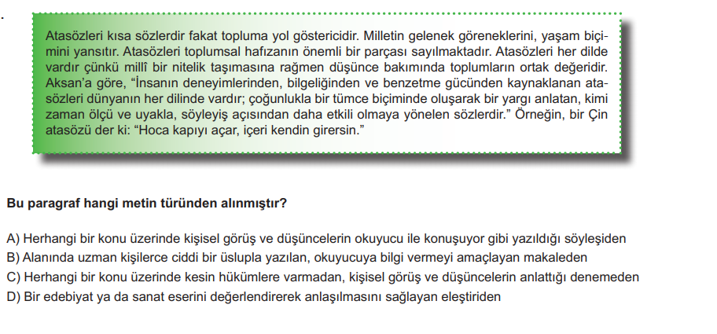
21.

Slide 43
CEVAP:B

Slide 44
22.Destan; milletlerin hayatında büyük yankılar uyandırmış tarihi, toplumsal veya doğal olayların anlatıldığı hayal unsurları ile süslenmiş uzun eserdir.
Aşağıdaki metinlerden hangisi bir destandan alınmıştır?
Akdeniz'in, kahramanlık yuvası sonsuz ufuklarına bakan küçük tepe, minimini bir çiçek ormanı gibiydi. ince uzun dallı badem ağaçlarının alaca gölgeleri, sahile inen keçiyoluna düşüyor, ilkbaharın tatlı rüzgarıyla sarhoş olan martılar, çılgın bağrışlarıyla havayı çınlatıyordu. Badem bahçesinin yanı geniş bir bağdı.
Kitaptan niçin korkarlar? Bunu bir türlü anlayamadım. Kitaptan korkmak, insan düşüncesinden korkmak, insanı kabul etmemektir. Kitaptan korkan adam, insanı mesuliyet hissinden mahrum ediyor demektir. "Bırak, senin yerine ben düşü­nüyorum!" demekle, "Falan kitabı okuma!" demek arasında hiçbir fark yoktur.
Günümüzün dünyasında çevre kirliliği, tüm gezegeni kaplayan boyutlara ulaşmış durumda. Dünyanın birçok bölgesinde insanlar, çevre felaketine karşı korumasız, nükleer tehdit ve radyasyondan habersiz bir yaşam sürmektedir.
Günlerden bir gün Oğuz Kağan Tanrı 'ya yalvarırken karanlık bastı. Gökten bir gök ışık indi. Güneşten ve aydan daha parlaktı. Bu ışığın içinde alnında kutup yıldızı gibi parlak bir ben bulunan çok güzel bir kız duruyordu. Bu kız gülünce Gök Tanrı da gülüyor, kız ağlayınca Gök Tanrı da ağlıyordu.

Slide 45
CEVAP:D

Slide 46
23."Kırk yıldır yazıyorum. Bazen gönlüm söyledi içinden geçenleri, bazen bilime sivrilttim kalemimi. Satırlardan dizelere bir tür­lü fırsat gelmedi. Kimi zaman da olanı anlattım, alacakla kol kola. Her ayrıntısıyla, uzun uzun... Okuyana yaren oldu yıllardır anlattıklarım. Ben de bilirdim olmuşun kabasını almayı ama el yoruldu da kalem yorulmadı." diyen bir yazar aşağıdaki metin türlerinden hangisiyle eser vermiş olamaz?
A)Roman C)Makale
B)Deneme D)Öykü

Slide 47
CEVAP:D

Slide 48
Aşağıdaki dizelerden hangisinde farklı bir duygudan söz edilmektedir?
24.
_{A)Akşam oldu mu bir kamyon}
_{Bütün dostları alır gider.}
_{Bir başına kor}
_{Seni ovanın ortasında.}
_{Sonra birden kuru,}
_{Kupkuru bir rüzgâr eser.}
_{Sevdanla önleminle geçmişinle}
_{Artık baş başasın.}
C)Bilmezler yalnız yaşamayanlar,
Nasıl korku verir sessizlik insana;
İnsan nasıl konuşur kendisiyle;
Nasıl koşar aynalara,
Bir cana basiret,
Bilmezler.
B)Öyle bir ilkyaz ol ki korkut yaprakları.
Öyle bir son yaz ol ki tut yaprakları,
Sararıp dökülürken güz rüzgârlarında
Ardında savrulsunlar, unut yaprakları.
Sevinçlerinde onlar vardı, hüzünlerinde onlar
Seninle yeşerdiler, seninle soldular.
Olsunlar senden sonra da umut yaprakları.
D)Paylaşırsa dost paylaşırmış İnsanın derdini sevincini.
Dost ümidiyle ortalığa düşmeye gör,
Hangi kapıyı çalsan kimseler yok,
Hangi omuza dokunsam yabancı çıkar.

Slide 49
CEVAP:B

Slide 50
25.Dudak ünsüzleri, ön dudakta oluşan ve ancak üst ve alt dudağın birbirlerine değmesi ile telaffuz edilebilen sessiz harflerdir. İçinde "b, f, m, p, v” gibi dudak ünsüzleri bulunmayan sözcüklerle yazılan şiirlere lebdeğmez ya da dudakdeğmez denir. Dudakdeğmez sanatına uygun şiir söyleme, edebiyatımızda saz şairleri arasında daha yaygındır. Bu sessiz harflerin olmadığı kelimelerden oluşan dizelerle bir şiir söylendiğinde dudaklar birbirine değmemiş olacak ve bu şiir “dudakdeğmez" özelliğine kavuşacaktır.
Buna göre aşağıdaki şiirlerin hangisi “dudakdeğmez" şiirinin bir örneği değildir?
Gene dertlenirsin, hey deli gönül!
Sükûta uğrarsın, gözlerin ağlar.
_{Nedir şu inadın?}
Haydi, hele gül! Şiirler içinde sözlerin ağlar.
B) Ah ile yaşadın zaten yıllarca. Hodandın, itildin, hain kullarca. Güzellik ardına düştün yollarca. Çirkine rastladın, dizlerin ağlar.
C) Âşık oldun, Leylalarla oynadın.
Derya oldun, coştun coştun çağladın.
Su diye kazana kondun, kaynadın.
İçinde harlanan közlerin ağlar.
D) Alışkanlık oldu sana acılar.
Yıktı otağını köhne sancılar.
Göç etti hanında duran hancılar.
Bir ben kaldım artık, nazların ağlar.

Slide 51
CEVAP:D

Slide 52
26.Uzun süreden beri görmediğim Berlin'e yeni gelmiştim. Kâh kerpiç evli kasabalarda kâh kızgın güneşle açık mavi denizin kavuştuğu Akdeniz kıyısındaki şehirlerde oturarak ve bazen de yaşlı bir at sırtında köyden köye giderek geçirdiğim bunca zamandan sonra Berlin bana eskiden hiç görmediğim bir yer gibi geldi... Eşyamı bir otele bırakır bırakmaz, üstümü bile değiştirmeden, sokağa fırladım. Ağır ağır yürümeye başladım. Fakat etrafımdaki evler üstüme yıkılacak gibi canlandı; sokaklarda yuvarlanan tramvaylar, otobüsler, telaşlı insanlar hep birden bana doğru koşmaya başladı. Kaçacak bir yer aradım.
Bu metinde aşağıdaki hikâye unsurlarından hangisi belirgin değildir?
A) Kişi
B) Zaman
C) Mekân
D) Olay

Slide 53
CEVAP:D

Slide 54
27.Yazarın kendi doğrularına okuyucuyu inandırmak, onu kendi gibi düşündürmek için kullandığı anlatım tekniğine tartışma denir.Amaç kendi düşüncesini savunmak, varsa yanlış düşünceyi çürütmek olduğundan yazar, düşüncelerini sanki karşısında okuyucu varmış da onunla konuşuyormuş gibi ele alır. Kendi görüşünü ortaya koyar, karşıt görüşün dayanaksız olduğunu örnekleri ile gösterir.
Aşağıdaki metinlerden hangisi tanımı verilen anlatım biçimini örneklemektedir?
A) Milyonlarca kişi kitap okuyor, müzik dinliyor; tiyatroya, sinemaya gidiyor. Belli ki kendisini aşmak istiyor insan. Gerçek anlamda insan olmak istiyor. Ayrı bir birey olmakla yetinmiyor; bireysel yaşamının kopmuşluğundan kurtulmaya, bireyciliğinin bütün sınırlarıyla onu yoksun bıraktığı ama yine de onu sezip özlediği bir dostluğa, daha anlamlı bir dünyaya geçmek için çabalıyor.
B)Günümüzde yaygın bir yanlış vardır: Bilimin kesin olduğu inancı; çağdaş yaşayışın, çağdaş uygarlığın değişmez temeli olan bilimsel kesinlik. Oysa sürekli bir değişikliktir bilimi var edip ayakta tutan. Bilim bilgi üretir; bilimsel doğrulardır bunlar. Ancak bilim sonsuz bir yenilenme içindedir. Bilimde öne sürülen her doğru, yanlış olduğu henüz kesinlikle belgelenmemiş olan doğrudur. Birtakım koşullardan ötürü doğru sayılan bilgilerdir bunlar.
C)Turna katarları geçiyordu gölün üstünden, gölgeleri maviye dönüşerek. Van Gölü, günün her anında bir renk cümbüşünde yunup arınıyordu. Bir bakmışsın, göl bir anda som turuncuya kesmiş. Bir bakmışsın, gölün ucundan bir mor şimşek girmiş, bütün gölü som mora boyayarak öteki ucundan çıkmış, ak köpüklü dalgalarla bütün gölü süsleyerek.
D)İşini olabilecek titizlikte yürütür, dükkanını tertemiz tutardı. Dükkanında her şeyin bir yeri vardı. Bir gün acele bir alışveriş anında, titrek parmaklarıyla toz şeker tartıyordu. Biraz ekliyor, terazinin dengesi bozulunca azıcık çıkarıyor, gene denk getiremeyince biraz daha katmaya özen gösteriyordu."Oluversin canım" dedim. "Ne titizleniyorsun?" Gözlüklerinin üstüne kalkan kaşlarıyla şaşarak baktı: "Ama fazla veren eksik de verir."

Slide 55
CEVAP:B

Slide 56
28.Ali, çevresi tarafından gerçekçi kişiliğiyle tanınır. Günlük hayatta gerçekleşmesi mümkün olmayan olayları anlatan kitapları okumaktan hoşlanmaz. Bir gün Ali, kütüphaneye kitap almak için gider, kitapları incelemeye başlar. Hangi kitabı alacağına birkaç saat sonra karar vermiştir.
Buna göre Ali’nin aldığı kitapta aşağıdaki cümlelerin hangisi bulunur?
A) Her bayramda güneş, çocuklara gülümser.
B)Gece yıldızlarla dolaşırken aya el salladık.
C)Hayvanat bahçesindeki tavus kuşlarını seyretmekten çok hoşlanıldı.
D)Yere atılan çöpler, çöp kutusuna atılmak için yalvarıyordu.

Slide 57
CEVAP:C

Slide 58
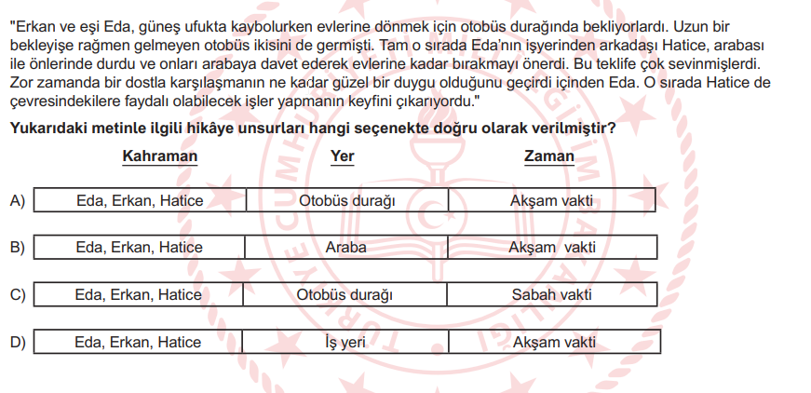
29.

Slide 59
CEVAP:A

Slide 60
30.Bir defasında Kuzey Kutbu’nda balina avlayan gemiye yazılmıştı. Üç yıl sürmesi planlanan sefer, altıncı ayın sonunda yaşanan bir kazayla sona ermişti. Hayal gücü yer yer fantastik denecek kadar güçlü olsa da gerçekleri, bildiği şeyleri yazmakta onu çeken bir şey vardı. Yine de balina avlamak konusunda bildiklerinden, hayal gücünün katkısıyla, iki çocuk kahramanın maceralarını anlattığı bir hikâye oluşturmayı başardı. Cumartesi akşamı bunun çocuk oyuncağı olduğuna karar verdi ve üç bin kelimelik ilk bölümü yazdı. Akşam yemeğinde Jime eğlence, ailenin ‘edebî’ kişiliğini keşfettiklerini söyleyen Bay Higginbotham'a alay konusu olmuştu. Examiner'in pazar ekinde, yazdığı define avı makalesini okurken eniştesinin yüzünün alacağı hâlin hayali, neşelenmesine yetti. Pazar günü erkenden kapıya koştu ve gazetenin kalabalık sayfaları arasında heyecanla hikâyesini aradı.
Bu metinde aşağıdakilerden hangisi söylenemez?
A) Öyküleyici anlatımdan yararlanılmıştır.
B) Anlatım 1. kişi ağzından yazılmıştır.
C) Deyimlere yer verilmiştir.
D) İkileme kullanılmıştır.

Slide 61
CEVAP:B

Slide 62
31.Mahallemizin sokakları geniş ve asfaltlıdır, Her sokağımızda yol boyunca uzanan çam ağaçları, tüm mahalleye huzur verir. Sabahları kaldırımda, şık giyinmiş anneler, renk renk arabalarında meraklı gözlerle etrafa bakan al yanaklı bebeklerini gezdirir. Oyuncaklarını ipekli örtülerinin üstüne seren, bir eliyle çıngırağını sallarken ötekiyle uzun bir düdüğü ağzına götüren bebeklerin yanında, annelerine heyecanla bir şeyler anlatan biraz daha büyücek çocuklar yürür.
Bu metinle ilgili aşağıdakilerden hangisi söylenemez?
A) Betimlemeye başvurulmuştur.
B) Benzetme yapılmıştır.
C) İşitsel öğelere yer verilmiştir.
D) Anlatım, 3. kişi ağzından yapılmıştır.

Slide 63
CEVAP:B

Slide 64
32.Aşağıdaki dizelerden hangisinin teması farklıdır?
O tezek topladığım kınlar, yaylalar Başına oturduğum, yemek yediğim atandır Türkiye’m, anayurdum, sebebim, çarem Taşına toprağına vurgunluğum bundandır
C) Bir dağ başı yalnızlığı yaşıyorum yeniden Dağ başı yalnızlığı ölümden beter Hiç kimse aramasa sormasa beni Sen gelsen yeter
Anadolu, Anadolu, ah Anadolu!.. Bir yanında güzellik, incelik ve nur... Bir yanında bin yıldan beridir süregelen Toz, toprak, tezek, çamur...
D) Ben, kağnılarla yaylılarla büyüdüm geldim Çocuk yüreğimi yakan türküler dinleye dinleye Mahzun kağnılarla, nazlı yaylılarınla Ve tozlu yollarınla sevdim seni Türkiye!

Slide 65
CEVAP:C

Slide 66
33.Günlerden bir gün bey oğlu, kara kara düşünüp duruyormuş. Saray bu, kapısının önünden bir kuş bile uçmaz ama o gün bir peri, bir aşağı bir yukarı mekik dokumaya başlamış oralarda.
Bir, iki derken, bey oğlu:
— Hayırdır, ne diye dolanıp durursun bu civarda, bir haber mi getirdin, ne bu telaşın?
Peri:
— Kaf Dağı’nı aştım, tepeleri düz etti m, anamı beşiğinde uyuttum da geldim beyim, demiş.
Bu metinle ilgili aşağıdakilerden hangisi söylenebilir?
A) Anlatım, 3. kişi ağzından yapılmıştır.
B) Gerçekleşmesi mümkün bir olay anlatılmıştır.
C) Zaman unsuru belirgindir.
D) Olay, Kaf Dağı nda geçmekledir.

Slide 67
CEVAP:A

Slide 68
I. Bilimsel bilgilerden yararlanılır
II. Yazmadan önce inceleme ve araştırma yapılmalıdır
III. Nesnellik ağır basan
IV. Bir tezi savunma, kanıtlama amacı vardın
Aşağıdakilerden hangisi özellikleri verilen metin türüne uygundur?
A) Okula koşarak gidiyordum. Öğretmenimiz bugün ilk saatimizde okulumuzun bahçesinde, okuduğumuz kitabın canlandırmasını yaptıracaktı bize. Okurken hayalini kurduğum, sanki kitabın içindeymişim gibi hissettiren o olayların kahramanlarını canlandırmak harika olacaktı. Arkadaşlarımızla hafta sonu çok çalışmış, bir sürü prova yapmıştık.
B) Tekerlemeler, hayatımda çok önemli bir yere sahiptir. Evimdeki kış gecelerini hatırlatır bana. 9 yaşımdaydım. Dışarıda dizlere kadar kar vardı.Sobamızın yanında annem babam kardeşim ve ben oturmuş, ikişerli grup olup tekerleme yarışı yapmıştık. Grup birincileri sonrasında kendi aralarında yarışmıştı.
C) Saygı mı daha önemlidir sevgi mi diye soruyorlar. Saygı içinde sevgiyi barındırmalıdır bence. İnsanı seversin, ağacı seversin, kuşları, taşı, toprağı... Sevdiğin için de onlara bir şey olmasın dersin, incitmekten korkarsın. İşle tam da bu noktada saygı duymaya başlarsın.
D) Dünyayı bir kalkan gibi saran hava tabakasına atmosfer denir. Atmosfer içerisinde birçok gaz barındırır. Bunlardan ikisi azot ve oksijendir. İnsan yaşamında da önemli bir yere sahip olan bu gazlar, atmosferin yeryüzüne yakın bir katmanında yer alır. Bu katmanların %78 azot, %2Ti oksijendir.
34

Slide 69
CEVAP:D

Slide 70
35.Aşağıdaki medya metinlerinden hangisinin yazılış amacı yay ayraç içinde yanlış verilmiştir?
A) Gaziantep’te tamamen doğal ve sağlıklı bez malzemelerden yapılmış olan 'Ezo Gelin' bebekler, Barbie’ bebeklerin tahtını sallıyor. Yöresel simgeleri de üzerinde barındıran Ezo Gelin bebeklere olan ilgi her geçen gün artıyor.İçerisinde plastik ya da kimyasal katkı maddesi bulunmaması Ezo Gelin bebeklerin, çocuklar ve büyükler tarafından büyük ilgi görmesini sağlayacaktır.(İkna etme)
B) Ardahan’ın Damal ilçesinde bez bebek yapımının oldukça önemli olduğu bilinmektedir. Yöre halkı geleneksel kıyafetlerin küçüklerini ağaçtan yapılan bebeklere giydirerek oyuncaklar yapmaktadır. Bu oyuncak bebekler 1996 yılında Japonya'da düzenlenen “Yöresel Folklorik Bebekler1’ yarışmasının el emeği kategorisinde dünya birincisi olmuştur.(Bilgilendirme)
C) Çocuğunuzun asla yanından ayırmak istemeyeceği bir oyuncak yapmak bile bazen anne ve babaların kurtarıcısı olabiliyor. Kız çocukları için çok ayrı bir önem taşıyan oyuncak bebeklere dışarıdan para verip almak yerine doğal ve sağlıklı malzemelerle evinizde bez bebekler yapabilir ve çocuğunuzla iyi vakit geçirebilirsiniz. Evde kolay bir şekilde yapabileceğiniz bez bebek modelleri için bizi takip edin.(Olay yorumlama)
D) Kapadokya Soğanlı Vadisi’nde tel,kumaş,ve gazoz kapağı gibi malzemelerden testi taşıyan, yün eğiren, gelinlik giymiş kadın ile tespih çeken erkek gibi figürlerden oluşan bez bebekler yaparak hem bu kültürü yaşatmaya çalışıyor hem de yurdun dört bir yanında katıldığı etkinliklerde tanıtıma katkı sağlıyor.(Kültür aktarma)

Slide 71
CEVAP:C

Slide 72
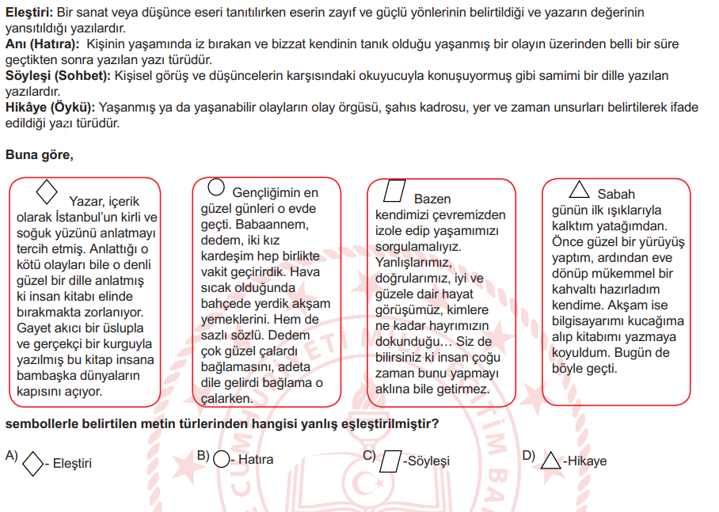
36
CEVAP:C

Slide 73
CEVAP:D

Slide 74
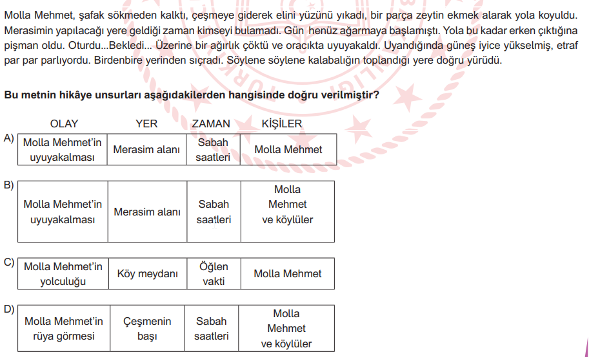
37

Slide 75
CEVAP:A

Slide 76
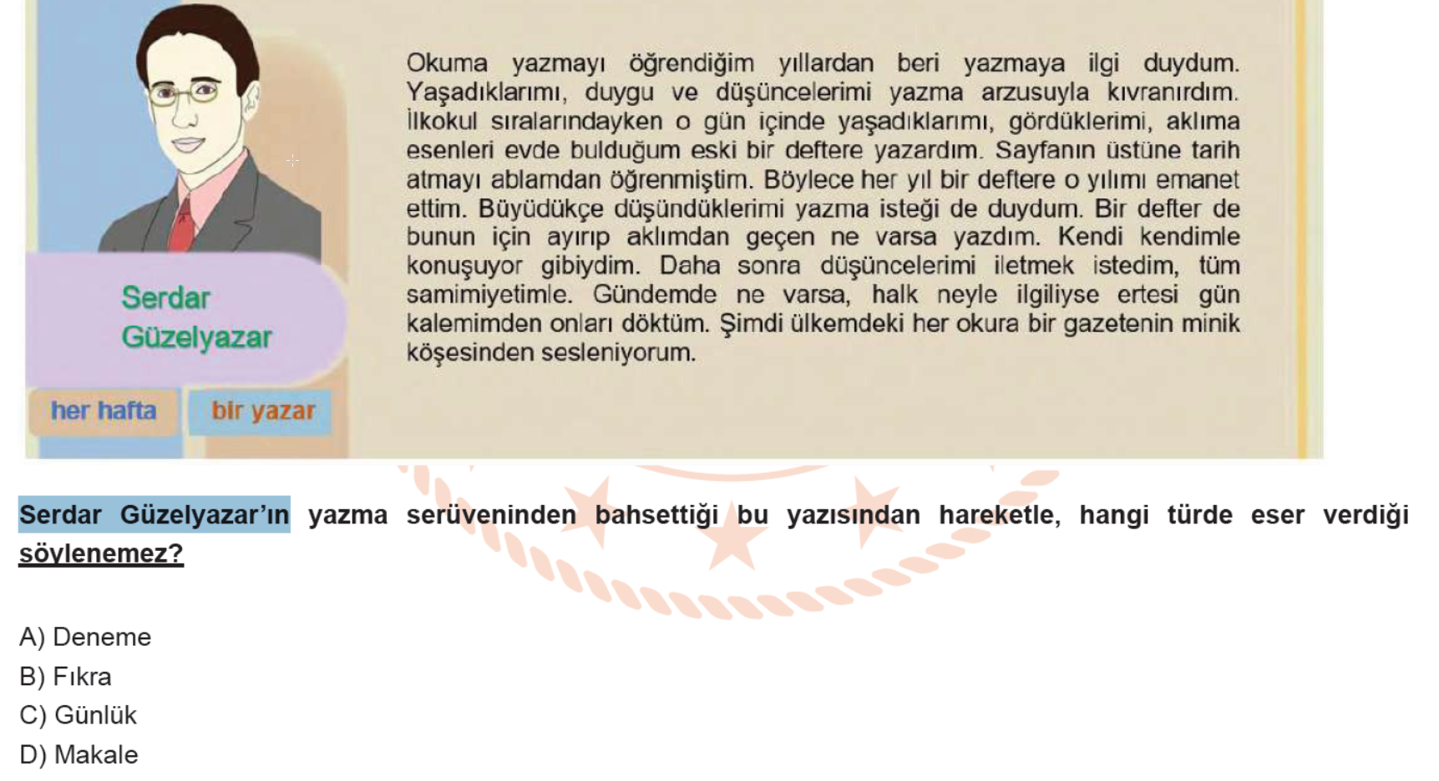
38

Slide 77
CEVAP:D

Slide 78
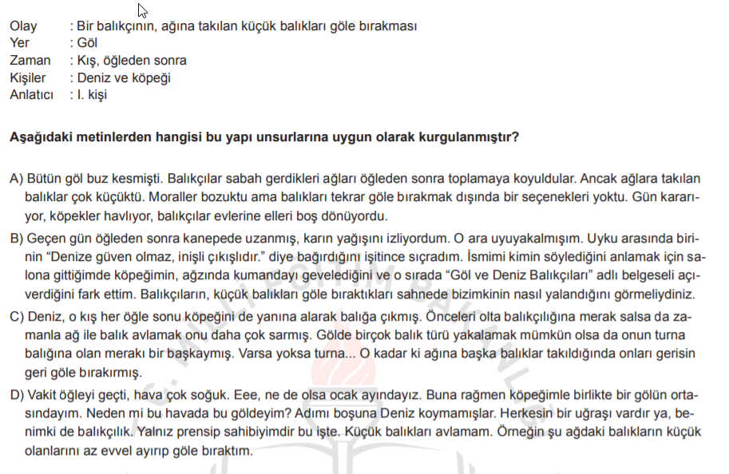
39

Slide 79
CEVAP:D

Slide 80
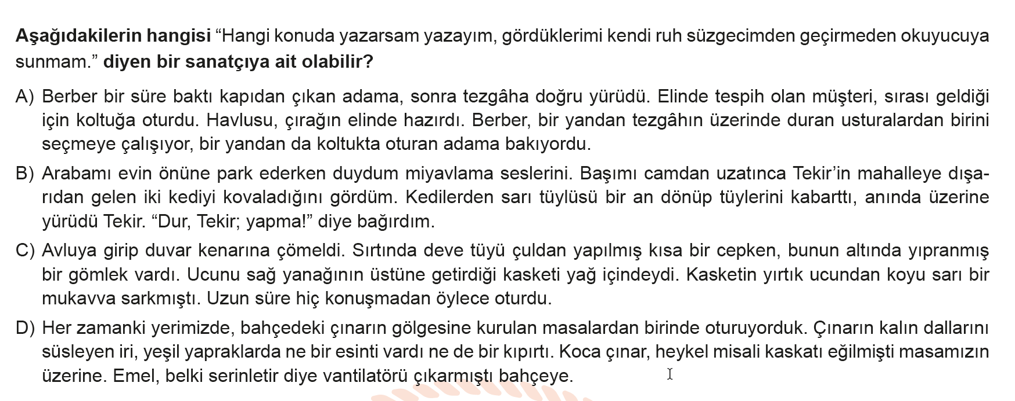
40.

Slide 81
CEVAP:D

Slide 82
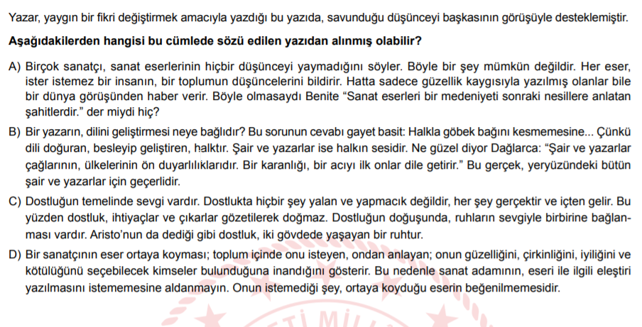
41

Slide 83
CEVAP:A

